Slide 1
TRƯỜNG TIỂU HỌC TRIỆU THỊ TRINH
QUẬN 10
Kế hoạch bài dạy
Tập đọc – Lớp 3

Slide 2
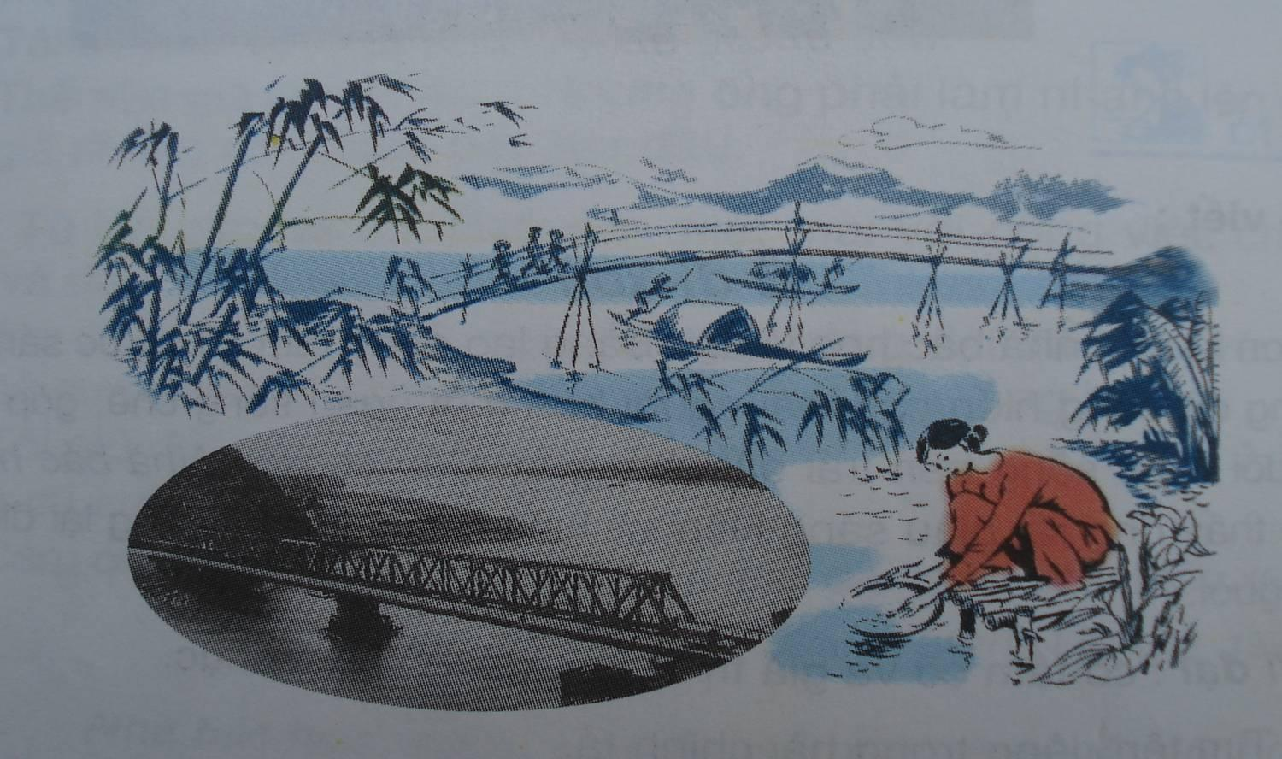
Tập đọc:
CÁI CẦU
Phạm Tiến Duật

Slide 3
Tập đọc:
CÁI CẦU
Cha gửi cho con chiếc ảnh cái cầu
Cha vừa bắc xong qua dòng sông sâu
Xe lửa sắp qua, thư cha nói thế
Con cho mẹ xem, cho xem hơi lâu.
Những cái cầu ơi, yêu sao yêu ghê!
Nhện qua chum nước bắc cầu tơ nhỏ
Con sáo sang sông bắc cầu ngọn gió
Con kiến qua ngòi bắc cầu lá tre.
Yêu cái cầu treo lối sang bà ngoại
Như võng trên sông ru người qua lại
Dưới cầu, thuyền chở đá, chở vôi
Thuyền buồm đi ngược,
thuyền thoi đi xuôi.
Yêu hơn cả cầu ao mẹ thường đãi đỗ
Là cái cầu này ảnh chụp xa xa
Mẹ bảo: cầu Hàm Rồng sông Mã
Con cứ gọi cái cầu của cha.
Phạm Tiến Duật

Slide 4
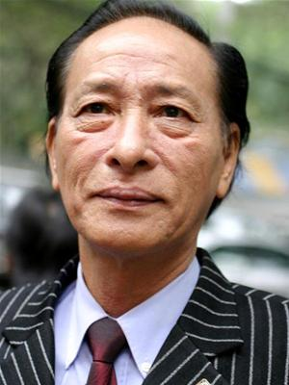
Ông tốt nghiệp trường Đại học Sư Phạm Hà Nội năm 1964, nhưng sau đó không tiếp tục với nghề giáo mà quyết định lên đường nhập ngũ . Ông sáng tác rất nhiều tác phẩm thơ nổi tiếng. Tác phẩm Cái cầu được ông sáng tác năm 1969.
Phạm Tiến Duật
Sinh : 14 /1 /1941
Mất : 4 / 12 / 2007

Slide 5
Tập đọc
Cái cầu
Luyện đọc:
thuyền buồm
đãi đỗ
Hàm Rồng
chum nước

Slide 6
Tập đọc:
Hướng dẫn đọc: đọc ngắt nhịp và nhấn giọng tình cảm của bạn nhỏ với chiếc cầu của cha ( vừa bắc xong, yêu hơn cả, cái cầu của cha)
Cha gửi cho con/ chiếc ảnh cái cầu//
Cha vừa bắc xong/ qua dòng sông sâu//
Xe lửa sắp qua,/ thư cha nói thế//
Con cho mẹ xem,/ cho xem hơi lâu.//
Yêu hơn cả cầu ao/ mẹ thường đãi đỗ//
Là cái cầu này/ ảnh chụp xa xa//
Mẹ bảo:/ cầu Hàm Rồng sông Mã//
Con cứ gọi/ cái cầu của cha.//

Slide 7
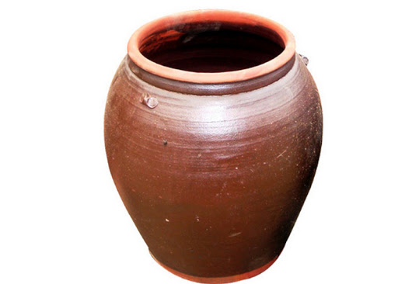
Tập đọc:
Cái cầu
Giải nghĩa từ:
Chum

Slide 8
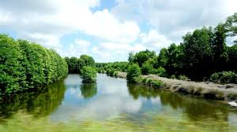
Tập đọc:
Cái cầu
Giải nghĩa từ:
Ngòi

Slide 9
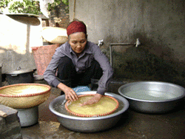
Giải nghĩa từ:
Đãi đỗ: làm cho những tạp chất mất đi hoặc giảm đi và không lẫn vào nhau.

Slide 10
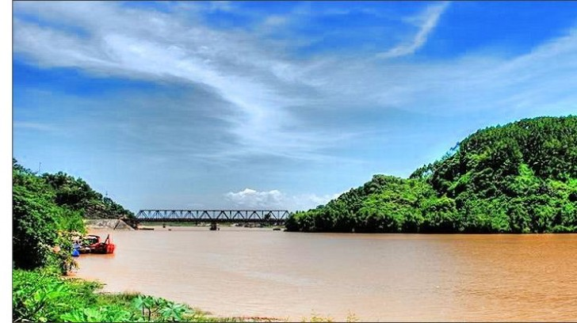
Giải nghĩa từ:
Sông Mã

Slide 11
Tìm hiểu bài

Slide 12
Khổ thơ 1:
Cha gửi cho con chiếc ảnh cái cầu
Cha vừa bắc xong qua dòng sông sâu
Xe lửa sắp qua, thư cha nói thế
Con cho mẹ xem, cho xem hơi lâu.
1. Người cha trong bài thơ làm nghề gì?
Cha làm nghề xây dựng cầu

Slide 13
Tập đọc:
CÁI CẦU
Khổ thơ 2,3,4:
Những cái cầu ơi, yêu sao yêu ghê!
Nhện qua chum nước bắc cầu tơ nhỏ
Con sáo sang sông bắc cầu ngọn gió
Con kiến qua ngòi bắc cầu lá tre.
Yêu cái cầu treo lối sang bà ngoại
Như võng trên sông ru người qua lại
Dưới cầu, thuyền chở đá, chở vôi
Thuyền buồm đi ngược,
thuyền thoi đi xuôi.
Yêu hơn cả cầu ao mẹ thường đãi đỗ
Là cái cầu này ảnh chụp xa xa
Mẹ bảo: cầu Hàm Rồng sông Mã
Con cứ gọi cái cầu của cha.
Phạm Tiến Duật

Slide 14
Tập đọc:
CÁI CẦU
2.Từ chiếc cầu cha làm, bạn nhỏ nghĩ đến những gì?

Slide 15
Bạn nhỏ nghĩ con nhện có chiếc cầu tơ nhỏ giúp nó
qua chum nước.

Slide 16
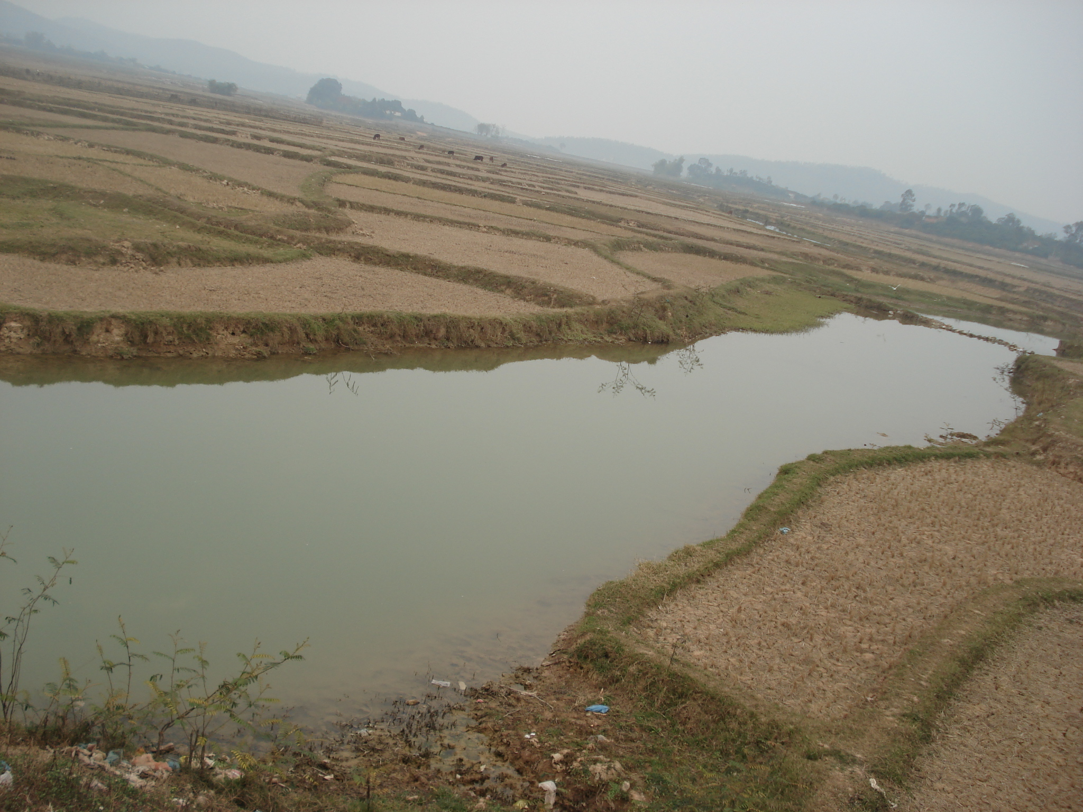
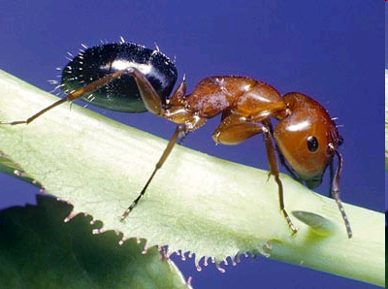
Con kiến có chiếc cầu lá tre đưa nó qua ngòi nước

Slide 17
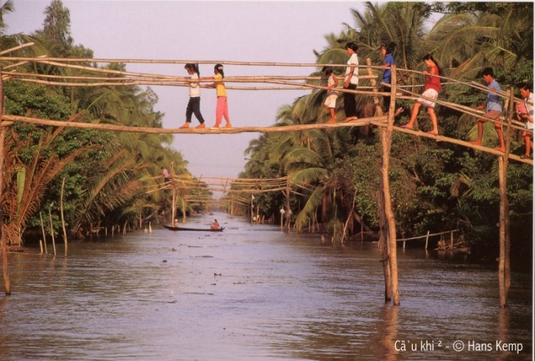
Cầu treo đưa bạn nhỏ qua nhà bà ngoại

Slide 18
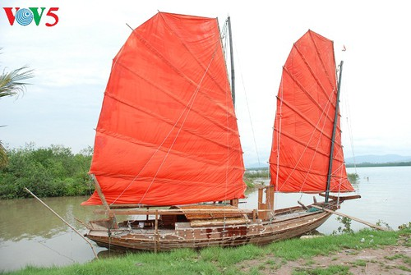
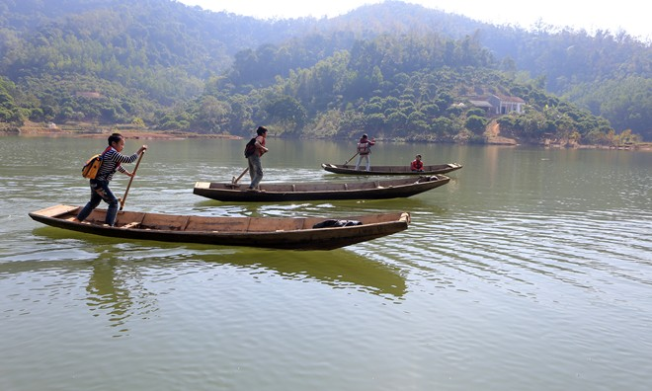
Thuyền buồm
Thuyền thoi

Slide 19
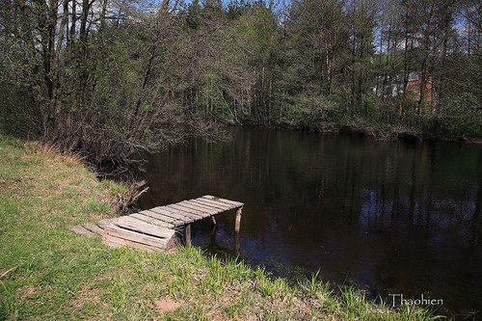
Cầu ao mẹ thường đãi đỗ

Slide 20
Tập đọc:
Cái cầu
Khổ thơ 4:
Yêu hơn cả cầu ao mẹ thường đãi đỗ
Là cái cầu này ảnh chụp xa xa
Mẹ bảo: cầu Hàm Rồng sông Mã
Con cứ gọi cái cầu của cha.
3. Bạn nhỏ yêu nhất chiếc cầu nào? Vì sao?

Slide 21
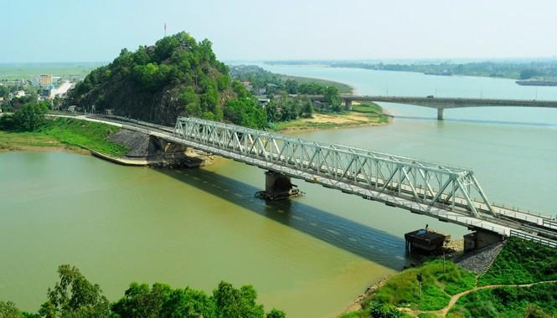
Cầu Hàm Rồng

Slide 22
Tập đọc:
Cái cầu
4. Em thích nhất câu thơ nào? Vì sao?

Slide 23
Tập đọc:
CÁI CẦU
Nội dung bài:
Bài thơ cho ta thấy bạn nhỏ là người rất yêu và tự hào về cha của mình. Vì tình yêu đó mà đối với bạn, chiếc cầu cha và đồng nghiệp xây lên là chiếc cầu đẹp nhất, đáng yêu nhất.

Slide 24
Củng cố, dặn dò:
Học thuộc bài thơ
Học thuộc nội dung bài học

Slide 25
CHÚC CÁC CON CHĂM NGOAN, HỌC GIỎI!

